Slide 1
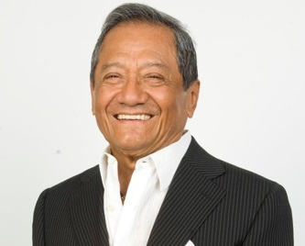




LO MEJOR DE
ARMANDO
MANZANERO
SOMOS NOVIOS
ADORO
YO SE QUE TE AMO
PENSADO
EN TI
VOY A APAGAR LA LUZ
PARECE QUE FUE AYER
SALUD MI VIDA
ESO ERES PARA MI
ESTA TARDE VI LLOVER
ESPERARE
PINCHA EN LAS FOTOS PARA OIR LAS CANCIONES
PARA SALIR

Slide 2



Hoy es martes, 29 de diciembre de 2020
Ahora mismo son las 16:33 horas.
UN FUERTE
ABRAZO,
QUE TENGAS
UN BUEN DIA

Slide 3







¿Te ha gustado?
Puedes ver más entrando
Aquí
Además puedes recibir powerpoints en tu correo electrónico suscribiéndote aquí:

